Slide 1
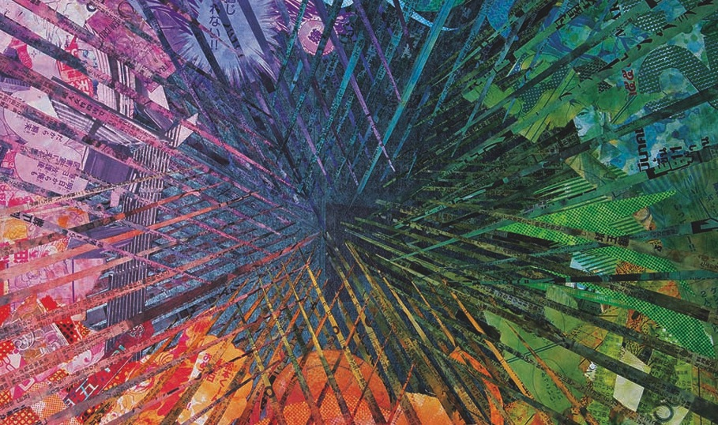


Slide 2
Tendências e Ranking

Slide 3
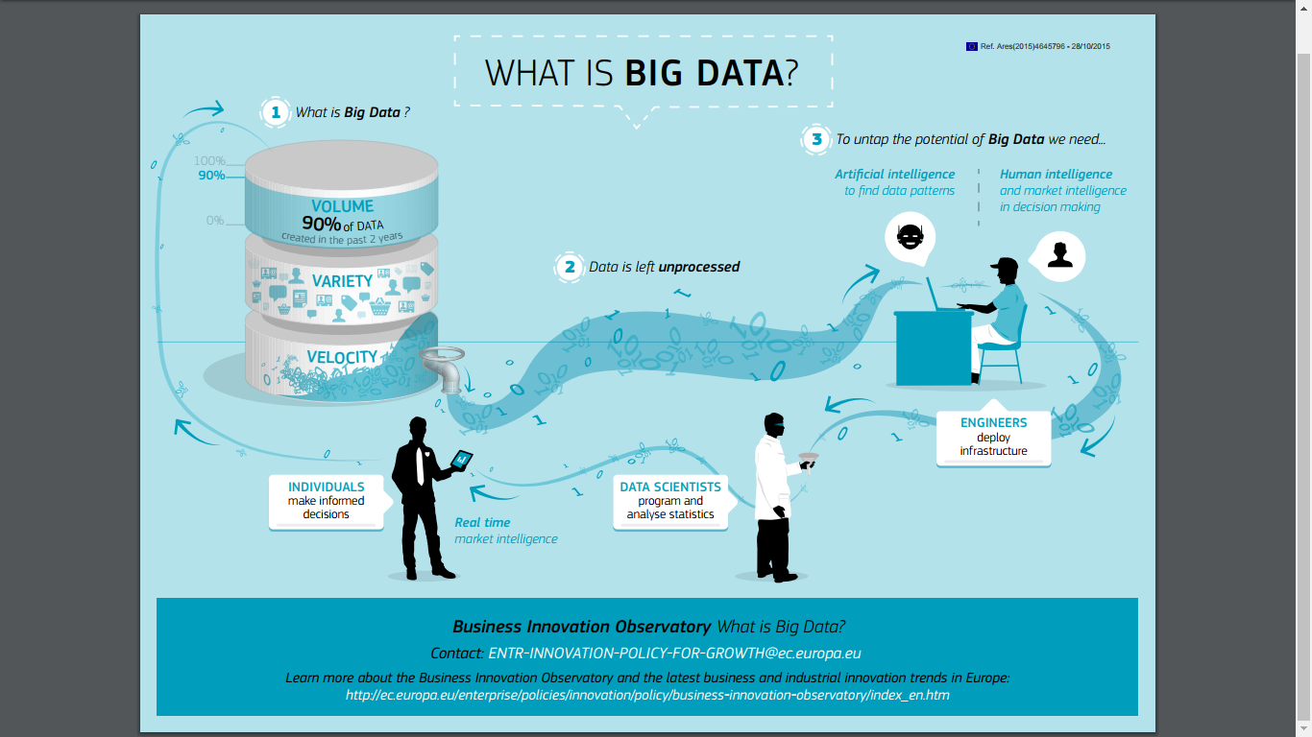

BIG DATA
Geração de dados de transações financeiras por diferentes tipos de sensores e medidas, redes sociais e outras fontes que aumentam exponencialmente em termos de volume, variedade e velocidade
CogniCor | Serviço automatizado de resolução de reclamações. Com base na aprendizagem adaptativa e na extração rica de inteligência comercial, a tecnologia minimiza a intervenção humana em resolver problemas e analisa a raiz do problema. Além disso, sua tecnologia de negociação pode negociar e resolver reivindicações para organizações, lidando individualmente com cada cliente. Reduz a necessidade de call-centers.

Slide 4
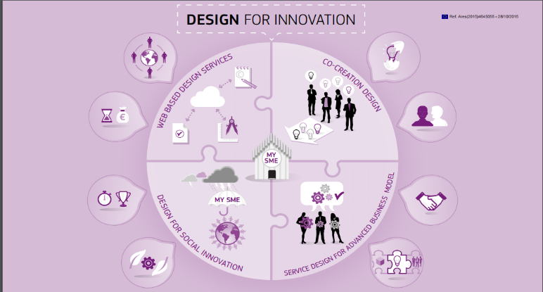
Design for Innovation e Customer experience
Soluções baseadas na empatia com o consumidor e nos desejos e emoções das pessoas que irão usar o produto. Interligação entre valores humanos, tecnologia e negócios.
RehabCare | Trabalha com parceiros tecnológicos da indústria e da academia. Desenvolve soluções adaptadas e inovadoras para problemas individuais. Sensores que podem substituir um mouse de computador, que permite aos usuários operar um computador usando apenas seus olhos e que são divertidos, intuitivos e econômicos.

Slide 5
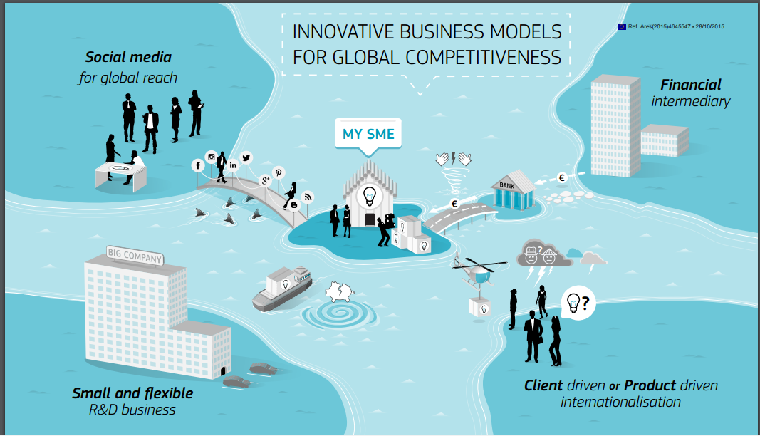
Innovative Business Models+ Service Innovation
Empresas baseadas em ciência ou tecnologia com modelos de negócios completamente novos.
Audio Cure Pharma | Portfólio de novas terapias neurofarmacêuticas para prevenção e tratamento de uma série de distúrbios auditivos. O foco principal do desenvolvimento da AudioCure é ototoxicidade e perda auditiva induzida por ruído. Além disso, a AudioCure Pharma oferece serviços a clientes externos, desde consultoria e treinamento para novos projetos até o planejamento completo, execução e análise de um projeto completo de pesquisa e desenvolvimento.

Slide 6
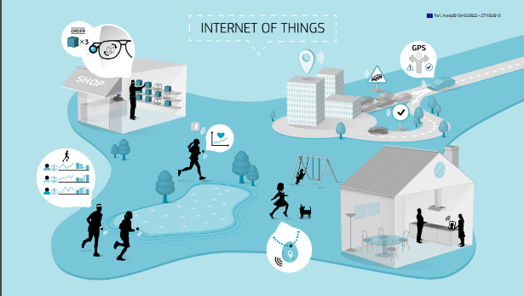
Internet of Things
Tecnologia em que todos os objetos da vida cotidiana estariam conectados à internet, agindo de modo inteligente e sensorial.
Conexão de máquinas e ferramentas usadas no ambiente de trabalho que permite um novo alcance de aplicações para melhorar a produtividade e aumentar a eficiência.
Admsey | Desenvolveu vários sistemas de medição entre os quais uma combinação entre um espectrômetro, usado para medir características de fontes de luz e um colorímetro, utilizado para determinar a cor da luz emitida dos filtros, que podem ser totalmente integrados no processo de produção, por exemplo, de telas LCD ou sistemas LED.

Slide 7

Gamification
Estratégia de interação entre pessoas e empresas com base em incentivos que engajam o público com as marcas de maneira lúdica. Instiga duas fortes características do ser humano: a cooperação e a competitividade.
Plataforma GetGlue | Plataforma em que os participantes recebem “prêmios” por suas atividades culturais, como leitura de livros e filmes ou programas de TV assistidos.

Slide 8
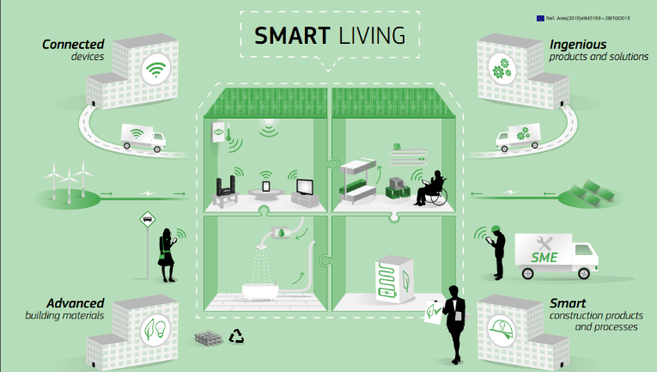
Smart Living and Workplace Innovation
Envolve padrões aprimorados em vários aspectos da vida cotidiana, que vão desde domicílios, locais de trabalho e a forma como as pessoas são transportadas dentro das cidades.
OfficePOD | O serviço oferece um espaço de trabalho flexível e eficiente que cria benefícios significativos de custo, funcionários, ambientais e produtividade. Oferece salas de reuniões móveis e locais de trabalho de escritório móvel para empregados e empregadores. Ter um OfficePOD em um local de residência cria a habilidade dos usuários para diminuir o deslocamento e passar mais tempo em casa, mas ser mais produtivo em seu escritório e ser mais seguro nas distrações do dia-a-dia.

Slide 9
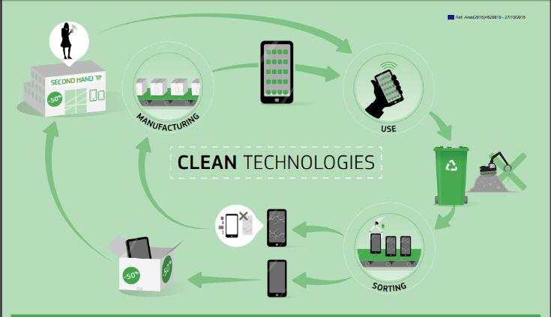
Clean technologies
Serviços e produtos inovadores que são superiores em termos de performance e reduzem os impactos ecológicos e contribuem para uma maior produtividade e responsabilidade dos recursos.
Pectcof | Solução em biorefinaria baseada em química verde e biotecnologia. O processo consiste em coletar as sobras de casca de café e retirando a pectina e introduzir num mercado de perspectiva. Diminui a gestão de resíduos. Uso da pectina em produtos alimentícios e farmacêuticos. Estão trabalhando com bioquímica e bio combustíveis.

Slide 10
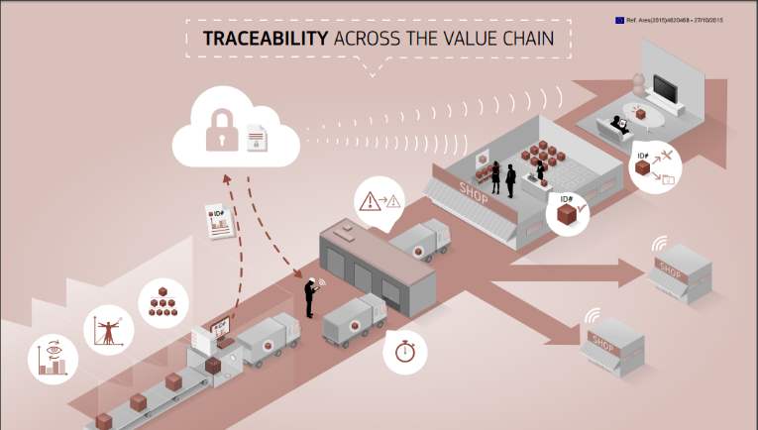
Traceability across the value chain
Rastrear bens e materiais à medida que atravessam uma cadeia de suprimentos.
Método de produção empregado e habilitado por atores da cadeia de fornecimento, adotando padrões e fornecendo certificados que demonstram práticas e métodos específicos
Alp Vision | Desenvolveu soluções de autenticação de produtos e de proteção contra falsificação. Suas tecnologias invisíveis digitais podem ser aplicadas a uma variedade de produtos de marca, incluindo cartões, etiquetas, folhetos e blisters, bem como garrafas e tampas, aparelhos elétricos e peças mecânicas. Ele faz uma marcação invisível digital que é impressa usando tinta normal e processos de impressão padrão.

Slide 11
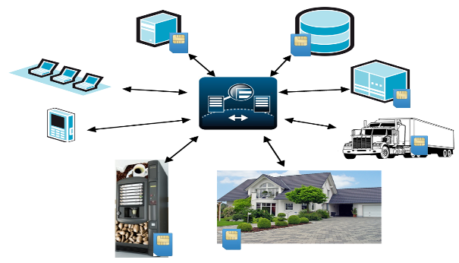
Machine 2 Machine
M2M
Tecnologias que permitem tanto sistemas com fio quanto sem fio a se comunicarem com outros dispositivos que possuam a mesma habilidade.
Uso de dispositivos (como um sensor ou medidor) para capturar um dado (como temperatura, nível de estoque, etc.), que é enviado através de uma rede (sem fio, com fio ou híbrida) para uma aplicação (programa), que transforma o evento capturado em informação útil (por exemplo, itens que precisam ser armazenados novamente).

Slide 12
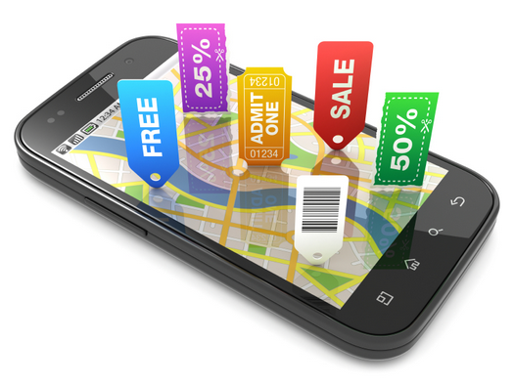
Location Based
Serviços Baseados em Localização geográfica acessado por um dispositivo móvel
Location Based
Controle para localização de filhos, promoções em shoppings, lojas e cinemas, meteorologia, esportes e etc.

Slide 13
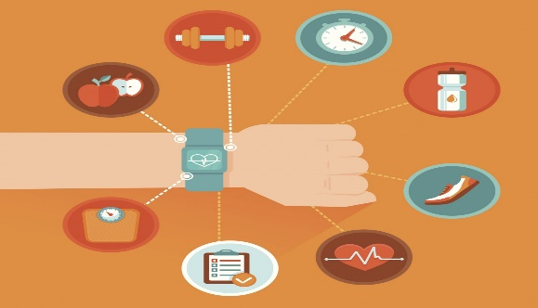
Wearables
Wearables
Dispositivos tecnológicos que podem ser utilizados pelos usuários como peças do vestuário.
Óculos, relógios, sapatos, pulseiras, camisas e etc. A linha de eletrodomésticos conectados da empresa inclui refrigeradores, fogões, fornos de micro-ondas, máquinas de lavar roupa e aspiradores de pó, todos eles conectados a smartphones e até mesmo às TVs da empresa.

Slide 14
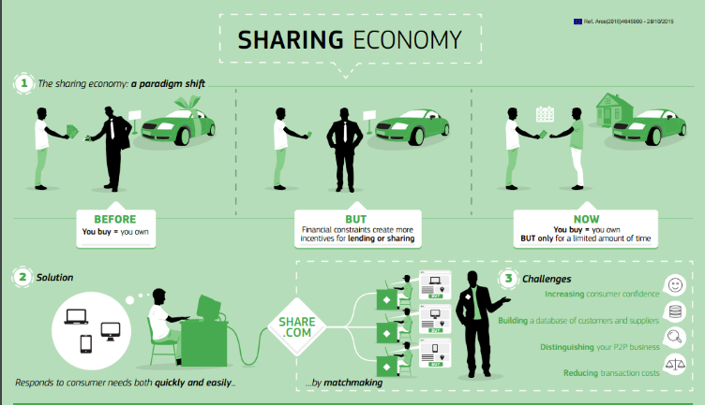
Collaborative Economy + Sharing Economy
Sistema socioeconômico construído em torno da partilha de recursos humanos e físicos (Crowdsourcing). Ela inclui a criação, produção, distribuição, comércio compartilhado e consumo de bens e serviços por pessoas e organizações diferentes, de diferentes lugares e culturas.
Airbnb | Site onde pessoas de mais de 190 países podem se cadastrar para receber visitantes, alugando espaços livres em casa ou a casa toda.

Slide 15
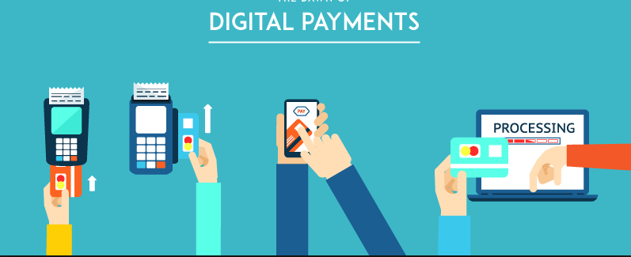
Mobile Payments , Digital Payments and Bitcoins
Instrumentos utilizados para liquidação financeira de uma operação, que requeiram a existência de canais de distribuição e infraestrutura para a captura e o processamento das transações.
EWALLY | Aplicativo para pagar contas, transferir dinheiro, fazer cobrança, recarga, controle de gastos (organizador financeiro) e extrato da conta de forma rápida, gratuita e segura. Sem a necessidade de comprovação de renda.

Slide 16
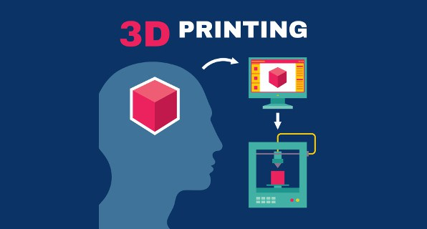
3d Printing
As empresas hoje utilizam a manufatura aditiva em grande parte para protótipo de peças e acelerar a produção na indústria, mas quer se chegar ao produto final, inclusive com melhores materiais.
Impressão 3D de protótipos de peças antes de serem produzidos em larga escala. Impressão 3D de implantes cirúrgicos.

Slide 17
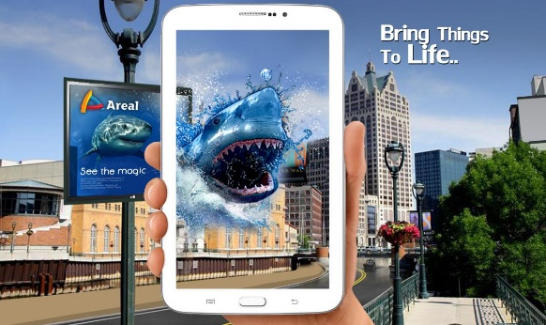
Virtual and Augmented Reality
AUGMENTED
REALITY
Mistura dos mundos real e virtual, permitindo que o usuário interaja com o mundo dentro da tela, mesmo estando fora dela.
É um ambiente que envolve tanto realidade virtual como elementos do mundo real, criando um ambiente misto em tempo real.
BMW utiliza óculos dotados de acelerômetros de 2 eixos e Softwares em RA para manutenção de seus automóveis, com isso os mecânicos conseguem vislumbrar a manutenção e as ferramentas a serem utilizadas em cada etapa da manutenção.

Slide 18
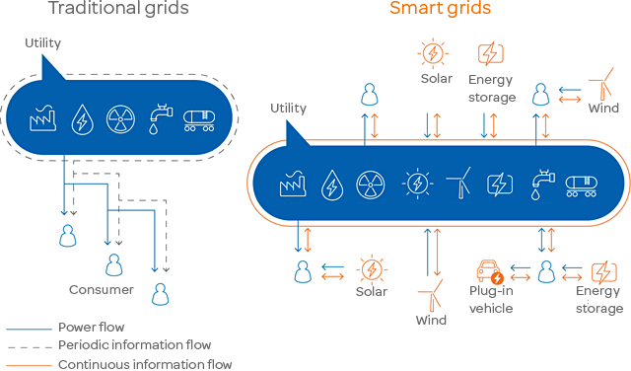
Smart Grid
infraestrutura de rede flexível e inteligente
Nas redes tradicionais, a geração de energia segue a demanda. No futuro o consumo de energia virá depois da geração – e não o contrário.
-> redução das emissões de dióxido de carbono relacionadas à geração de energia, devido à diminuição das perdas na transmissão e ao acesso de grandes usinas eólicas, hidrelétricas e solares à rede ->energia de maior qualidade nos vários níveis de tensão, aumentando a estabilidade do sistema ->menor consumo de energia e maior eficiência operacional das concessionárias de energia, por meio da participação ativa dos consumidores (edifícios comerciais, plantas industriais, residências, etc.) nas Redes Inteligentes ->integração da geração descentralizada à rede por meio de Tecnologias da Informação e Comunicação (TIC) inteligentes -> possibilidade de fluxo de energia bidirecional

Slide 19
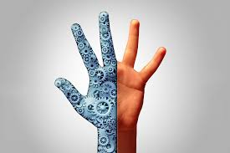
ROBOTICS
ROBOTICS
Ciência que estuda a elaboração, montagem e programação de robôs para execução de tarefas de forma automática. São utilizados para ganhar produtividade e menor custo de qualquer sistema
Idebaran Robotics | NAO, o primeiro robô humanoide de 58 cm da Europa. O NAO é usado como uma plataforma de pesquisa por mais de 350 universidades e laboratórios de pesquisa em todo o mundo.

Slide 20
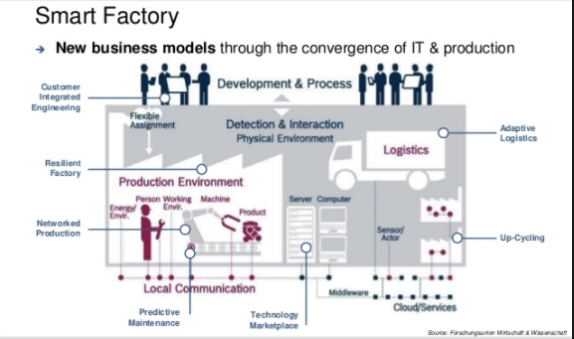
Smart Factories
Considerada a nova revolução industrial por integrar a manufatura com o estado da arte da tecnologia de informação e comunicação, conectando pessoas, máquinas e processos inteligentemente.
Werusys | Oferece um sistema que acessa os dados de produção em tempo real e registra em estatísticas históricas, tornando a informação tangível na eficiência, utilização e disponibilidade de plantas e máquinas. Isso permite a otimização do processo de produção, seja como uma aplicação autônoma ou através da integração com plataformas SAP.

Slide 21
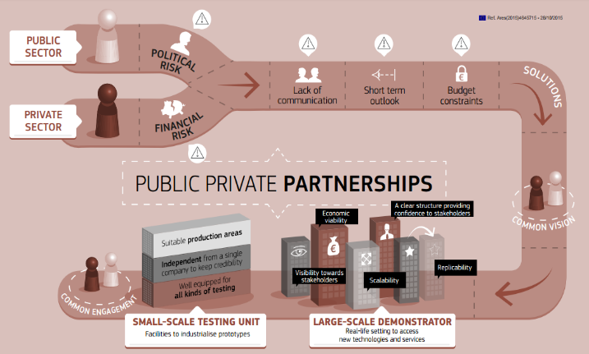
PUBLIC PRIVATE PARTNERSHIPS
Contratos nos quais o setor privado assume o compromisso de disponibilizar à administração pública uma utilidade mensurável. Em contrapartida há uma remuneração paga pelo Estado e vinculada ao seu desempenho.
Vagas Prisionais, leitos hospitalares, energia elétrica, autoestrada, entre outros

Slide 22
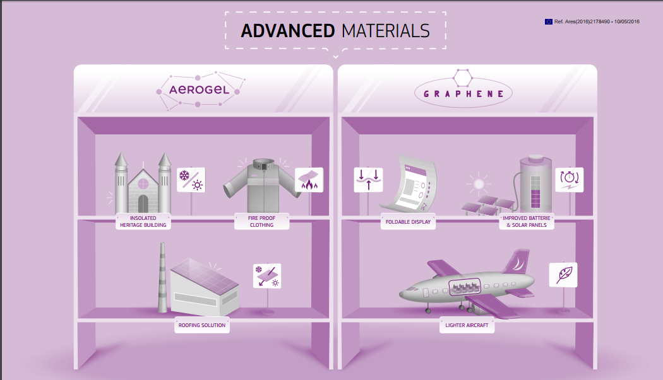
Advanced Materials
Avanços Tecnológicos na produção e na qualidade de materiais.
Surgem do desenvolvimento da ciências dos materiais que oferecem novas perspectivas.
Graphena | Produção de grafeno de melhor qualidade, a partir da síntese do óxido de da grafeno ou via química com deposição de vapor.

Slide 23

Cibersecurity
Segurança cibernética, também conhecido como segurança da tecnologia da informação, é um sistema de proteção de computadores, redes, programas e dados contra acesso não intencional ou não autorizado, ou alteração ou destruição dos mesmos.
Terrorismo cibernético: Uso destrutivo da tecnologia da informação por grupos terroristas para promover sua agenda ideológica ou política. Ele toma a forma de ataques a redes, sistemas de computadores e infraestruturas de comunicação. Guerra Cibernética: estados-nações que usam a tecnologia da informação para penetrar nas redes de outra nação para causar danos ou destruição. Espionagem Cibernética: usar a tecnologia da informação para obter informações secretas sem permissão de seus donos ou portadores. A espionagem cibernética é usada com mais frequência para obter vantagens estratégicas, econômicas, políticas ou militares. Ela é conduzida através do uso de técnicas de quebra de um sistema de segurança e malware.

Slide 24

Speech Analytics
Soluções relacionadas a quesitos críticos de negócios, como satisfação do cliente, experiência e retenção de problemas, efetividade da operação e efetividade das vendas e do marketing,
SPEECH ANALYTICS
Telesul | Software que usa uma variedade de técnicas para converter conversas desestruturadas em produções estruturadas, transformando-se em metadados e transcrições. A produção de arquivos pode então ser analisada, e as empresas podem usar os meios para identificar insights de clientes, necessidades e anseios.

Slide 25
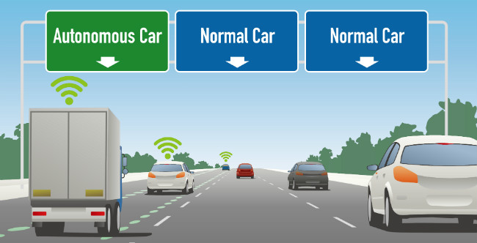
Autonomous Car
Veículos terrestres de transporte de pessoas ou bens sem a utilização de um condutor humano. Com a integração um conjunto de tecnologias de sensores, de sistemas de controle e atuadores para analisar o ambiente e determinar as melhores opções de ação e executar estas ações de forma mais segura e confiável do que poderia ser obtida por um condutor humano comum.
Scania | Parceria entre a Scania e pesquisadores da Escola de Engenharia de São Carlos e o Instituto de Ciências Matemáticas e de Computação (ICMC) da Universidade de São Paulo criaram o protótipo de um caminhão autônomo. Dentro do caminhão há uma tela que mostra desenhos tridimensionais do caminhão, da rota e de como ele pretende segui-la. Se o veículo fosse usado comercialmente, ele poderia ficar no modo autônomo na estrada, que possui o fluxo mais constante, e assim que entrasse na cidade, avisasse o motorista para que ele assumisse o controle.

Slide 26
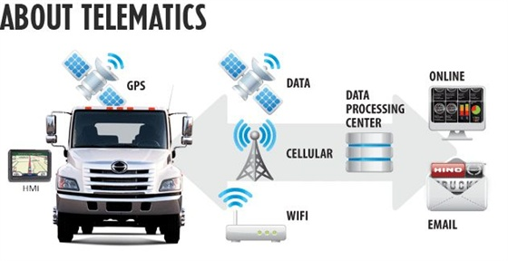
Telematics and Space Enable Applications
Adequada combinação das tecnologias associadas à eletrônica, informática e telecomunicações, aplicados aos sistemas de comunicação e sistemas embarcados. Pelo estudo das técnicas para geração, tratamento e transmissão da informação. Inclui aplicações ligadas ao espaço.
Mix Telematics | Equipamentos e desenvolvimento de soluções para medição, monitoramento e gerenciamento de frotas. Ex:. Computadores de bordo, sensores de fluxo, sensores de nível , Sistema de Pesagem, entre outros.

Slide 27
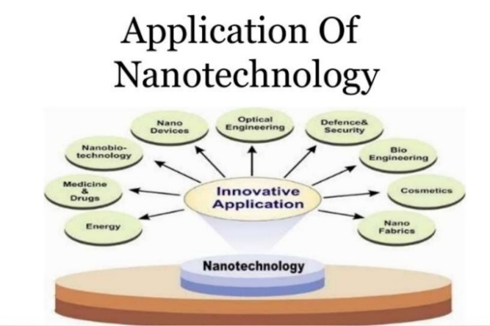
Nanotechnology
criação, manipulação e exploração de materiais com escala manométrica (10-9) através da reestruturação atômica. Máquinas e equipamentos que potencializarão a fabricação de produtos mais seguros, duráveis, inteligentes e muito menores.
Exemplos no campo tecnológico (celulares e computadores cada vez mais rápidos e menores), no têxtil (tecidos resistentes a sujeira, bactérias e impermeáveis), no setor energético (baterias minúsculas e com carregamento veloz).

Slide 28
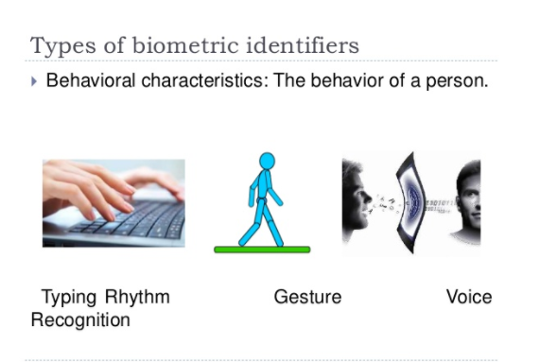
Biometric Authentication
Tecnologias que medem e analisam as características do corpo humano, tais como o ADN, impressões digitais, retinas e íris, padrões de voz, padrões faciais e medições de mão, para fins de autenticação.
Bancos: Bradesco, Bando do Brasil, Itaú | Saques em caixas eletrônicos sem a necessidade do cartão, utilizando a biometria cadastrada. Nas operações com cartão, o uso da biometria dá mais agilidade à operação ,a digital do cliente substitui a necessidade de digitar a senha.

Slide 29
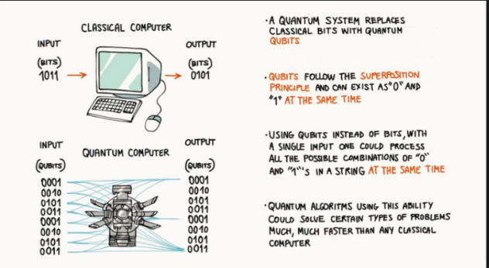
Quantum Computing
Execução de cálculos fazendo uso direto das propriedades da mecânica quântica, tais como sobreposição e interferência. Resolução de algoritmos em tempo eficiente.
Quebra dos sistemas criptografados utilizados para proteger páginas web seguras, e-mails e muitos outros tipos de dados.

Slide 30
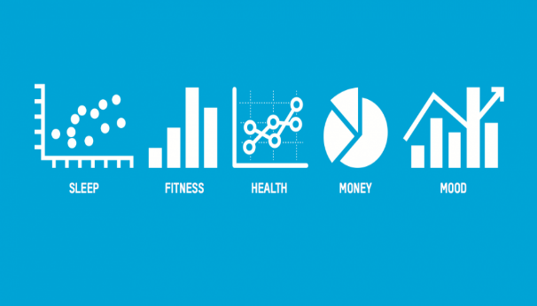
Quantified Self
QUANTIFIED SELF
Autoconhecimento através de números. Auto monitoramento.
Corredores que usam um equipamento de monitoramento de passos medem a distância da corrida ou da caminhada . Apps e dispositivos móveis para acompanhar e analisar aspectos da vida diária visando o auto-conhecimento.

Slide 31
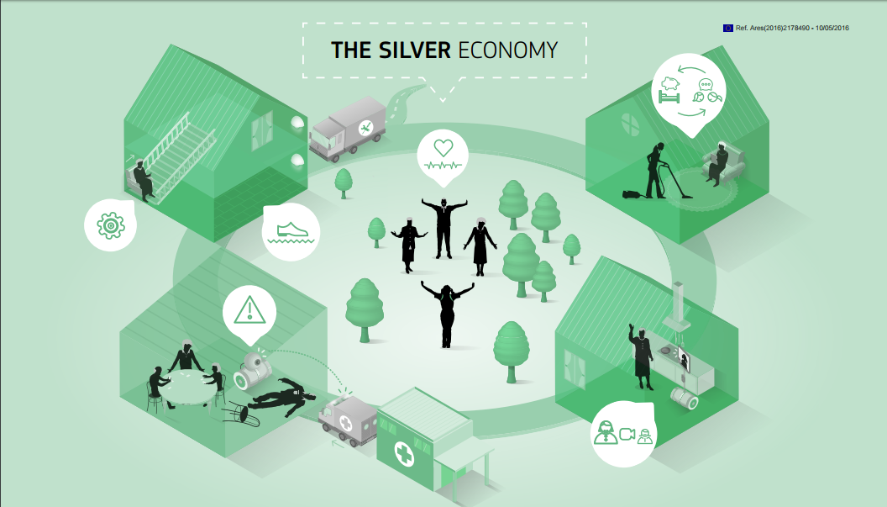
Silver Economy
Mercado econômico voltado para os grupos etários mais velhos da população (entre 50 e 70 anos).
Giraff | Desenvolveu um "avatar", ou seja, uma tela conectada que permite visitas domiciliares virtuais a idosos . Destina-se a ambos, os cuidadores que podem verificar seus pacientes mais regularmente e membros da família que estão longe ou não podem visitar com tanta frequência.

Slide 32
Ranking das Tendências com maior Investimento
Tendência | Investimento (R$1000000,00)
Clean Technologies | 26
Big Data | 23
Autonomous Car | 20
Internet of Things | 18
Nanotechnology | 13
Mobile Payments, Digital Payments and Bitcoins | 11
Machine 2 Machine | 10
Gamification | 10
Innovate Business Models and Service Innovation1 | 10
Collaborative Economy and Sharing Economy | 9
3D Printing | 7
Advanced Materials | 6
Smart Living and Workplace Innovation | 6
Silver Economy | 6
Smart Grid | 6
Location Based | 5
Cybersecurity | 5
Smart Factories | 5
Quantified Self | 5
Quantum Computing | 5
Wearables | 4
Biometric Authentication | 2
Speech Analytics | 2
Robotics | 2
Design for Innovation and Customer Experience | 2
Telematics and Space Enable Applications | 1
Virtual and Augmented Reality | 1
Traceability across the value chain | 0
Public Private Partnerships | 0

Slide 33

Edifício Paulista III
R. Geraldo Flausino Gomes, 78
cj. 151, Brooklin Novo
São Paulo, SP, CEP 04575-060
55 11 5506 2953
www.pieracciani.com.br

